Slide 1
KULTTUURI- JA KATSOMUSTIETOINEN VARHAISKASVATUS
Leena Pirnes

Slide 2
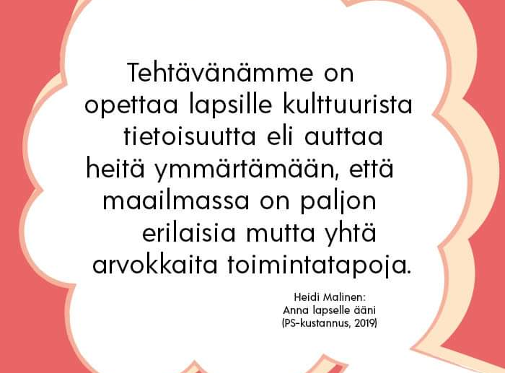

Slide 3
Tavoitteena on kieli- ja kulttuuritietoinen varhaiskasvatus:
”Kieli ja kulttuuritietoisella varhaiskasvatuksella tarkoitetaan moninaisuutta, jossa kielet, kulttuurit ja katsomukset nivoutuvat osaksi varhaiskasvatuksen kokonaisuutta” (Vasu 2022, 32).
”Työntekijöiden ammatillinen, avoin ja kunnioittava suhtautuminen monimuotoisiin perheisiin, perheiden erilaisiin kieliin, kulttuureihin, katsomuksiin ja uskontoihin, perinteisiin luo edellytyksiä hyvälle kasvatusyhteistyölle.” (Vasu 2022 ,11).
”Henkilöstö toimii mallina lapsille kielellisen, kulttuurisen ja katsomuksellisen moninaisuuden myönteisessä kohtaamisessa.” (Vasu 2022, 14).

Slide 4
Miksi katsomuskasvatusta?
Kulttuurisesti ja katsomuksellisesti moninainen Suomi & ympäröivä maailma ilmiöineen
VAKA LAKI 10 TAVOITETTA
PERUSOPETUS-LAKI
LAPSI
VASU 2022
EOPS 2014
Perusopetuksen opetussuunnitelma 1-9lk

Slide 5
Mistä nyt puhutaan?
Uskonnolliset katsomukset
Katsomus-kasvatus
Muut katsomukset, uskonnotto-muus

Slide 6
Käsitteistä (VASU & EOPS)
Katsomuskasvatus on yläkäsite, jonka alle uskontokasvatuskin kuuluu → Esim. Perusopetuksessa puhutaan katsomusaineista, joihin kuuluu uskonnonopetus sekä elämänkatsomustiedon (ET) opetus
Katsomuskasvatus: Tarkoittaa uskontoihin ja katsomuksiin liittyvää kasvatusta osana varhaiskasvatuksen sisältöjä ja esiopetuksen oppimiskokonaisuuksia. Katsomus-termillä viitataan erilaisiin uskonnollisen ja uskonnottoman vakaumuksen muotoihin.
Uskonnottomuus: Tarkoittaa elämänkatsomusta ja tapakulttuuria, jotka eivät ole uskonnollisia. Uskonnottomuus sinällään ei merkitse kielteistä asennetta uskontoon. Uskonnottomiin kuuluu kuitenkin myös ateisteja ja vapaa-ajattelijoita.

Slide 7
PEDAGOGISEEN TYÖKALUPAKKIIMME TARVITAAN: Katsomuksellista kompetenssia ja katsomustietoisuutta
KATSOMUKSELLINEN KOMPETENSSI:
Tavoitteena on tiedollinen, taidollinen ja asenteellinen osaaminen, jossa on myös toiminnallinen ulottuvuus. Kyky lukea ja ymmärtää uskontoja osana kulttuurista moninaisuutta on osa yleissivistystä. Yksilön eettinen ja tiedollinen sivistyneisyys, joka edellyttää tahtoa vastuulliseen ajatteluun ja toimintaan.
Katsomustietoisuus on elämän katsomuksellisen ulottuvuuden hyväksymistä.

Slide 8

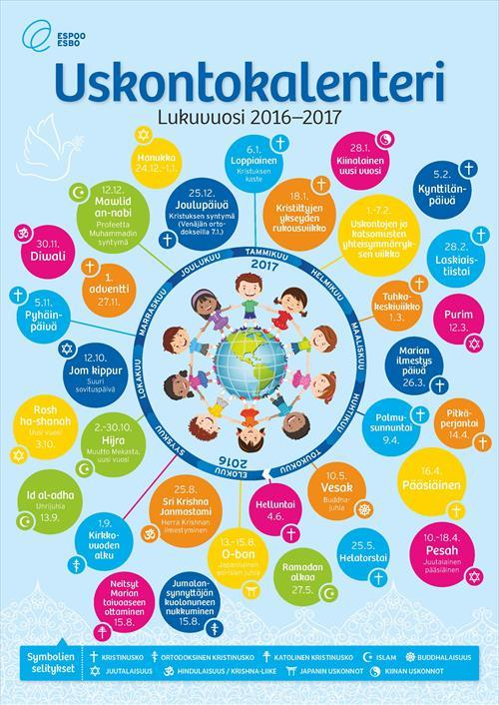
Kulttuurisesti ja katsomuksellisesti moninainen Suomi
Monikulttuurinen päiväkoti = Monien katsomusten päiväkoti
http://kulttuurinvuosikello.fi/kuukaudet/
http://www.kulttuurinvuosikello.fi/uskontokalenteri/

Slide 9
KATSOMUSKASVATUS ON OSA YHTEISKUNNAN TARJOAMAA VARHAISKASVATUSTA
Opeutussuunnitelman (VASU, EOPS) perusteiden mukaan järjestetty katsomuskasvatus ei ole uskonnon harjoittamista.
Suomessa koulujen, esiopetuksen ja päiväkotien kasvatus ja opetus on yleiseltä arvopohjaltaan uskonnollisesti, katsomuksellisesti ja puoluepoliittisesti sitouttamatonta.
Mitä tämä tarkoittaa?
Mikään em. taho ei saa käyttää varhaiskasvatuksen tai koulun toimintaa omaan toimintaansa jäsenien hankkimisen välineenä.
Lapsia ei sitouteta ajattelemaan tai uskomaan tietyllä tavalla. Ei opeteta ”yhtä totuutta” tai aatesuuntaa ns. ainoana oikeana totuutena, katsomuskasvatus ei ole ”käännyttävää”.
Tavoitteiden suuntainen toiminta on sallittua ja jopa velvoitettua toimintaa, osa kaikille kuuluvaa yleissivistystä. VASU 2022 kannustaa yhteistyöhön eri toimijoiden kanssa erittelemättä niitä ideologian tai katsomuksen perusteella. Pedagogiset perustelut yhteistyölle kuten kaikelle muullekin toiminnalle!!
Se, että toimitaan yhdessä jonkun ulkopuolisen yhteistyötahon kanssa tarkoittaa aina sitä, että ulkopuolinen hyväksyy varhaiskasvatuksen, esiopetuksen tai koulun pelisäännöt. Ulkopuolinen ei saa hyväksikäyttää kasvatuksen toimijoita.
Kotien kasvatus – yhteiskunnan tarjoama kasvatus

Slide 10
Suomessa positiivinen uskonnonvapaus (Uskonnonvapauslaki v. 2003)
Hyvä tiedostaa: Ei ole olemassa neutraalia, arvovapaata kasvatusta
Kasvattajien tulee tietoisesti pyrkiä pois autoritaarisesti asenteesta.
YK:n Lapsen oikeuksien sopimus (1989) tunnustaa lapsen oikeuden omaan kieleen, kulttuuriin, henkiseen, hengelliseen ja moraaliseen kehitykseen sekä uskontoon tai muuhun katsomukseen.
VASU 2022 ja EOPS 2014 tavoitteet antavat päiväkodeille hyvät mahdollisuudet edistää:
→suvaitsevaisuutta ja empatiaa, keskinäistä kunnioitusta ja yhteisymmärrystä sekä rauhaa eri kulttuuristen ja katsomuksellisten ryhmien välillä
→jokaisen lapsen oman kulttuurisen ja katsomuksellisen identiteetin tukemista

Slide 11
KULTTUURIIN JA KATSOMUKSEEN LIITTYVÄT KYSYMYKSET KULKEVAT MUKANA LÄPI VASUN
ARVOPERUSTA (LUKU 2.4)
LAAJA-ALAINEN OSAAMINEN: KULTTUURINEN OSAAMINEN (LUKU 2.7)
YHTEISTYÖ (LUKU 3.3)
LAPSEN VASU (LUKU 1.3)
OPPIMISEN ALUEET: KIELTEN RIKAS MAAILMA, ILMAISUN MONET MUODOT, MINÄ JA MEIDÄN YHTEISÖMME (LUKU 4.5)
TOIMINTAKULTTUURI: OSALLISUUS, YHDENVERTAISUUS JA TASA-ARVO; KULTTUURINEN MONINAISUUS JA KIELITIETOISUUS (LUKU3.1)
OPPIMISYMPÄRISTÖT (LUKU3.2)
KIELEEN JA KULTTUURIIN LIITTYVIÄ TARKENTAVIA NÄKÖKULMIA (LUKU 4.6)
VAKA LAIN TAVOITTEET (LUKU2.1)

Slide 12
Kieleen, kulttuuriin ja katsomukseen liittyviä nostoja VASU:sta 2022
Varhaiskasvatuksessa arvostetaan ja hyödynnetään suomalaista kulttuuriperintöä, kansalliskieliä sekä yhteisön ja ympäristön kulttuurista, kielellistä ja katsomuksellista monimuotoisuutta. (s.19)
Oikeus omaan kieleen, kulttuurin, uskontoon ja katsomukseen on perusoikeus. (s.19)
Kieleen ja kulttuuriin liittyvien näkökohtien katsotaan koskevan jokaista varhaiskasvatukseen osallistuvaa lasta. (s.32)
Henkilöstön tulee luoda moninaisuutta kunnioittava ilmapiiri (s.11)
Oppimisympäristöissä edistetään lasten kielellistä kehitystä ja kielitietoisuutta sekä tuodaan näkyväksi kulttuurista moninaisuutta. (s. 21)
Yhteistyö eri tahojen ja muiden lähiympäristön toimijoiden (mm. opetus-, liikunta-, kirjasto, kulttuuritoimijat) kanssa lisää oppimisympäristöjen monipuolisuutta ja tukee varhaiskasvatuksen tavoitteita…. Muita varhaiskasvatuksen yhteistyötahoja ovat esimerkiksi järjestöt, seurakunnat, poliisi sekä ravitsemus- ja siivouspalvelut. (s.22)

Slide 13
Toimiva vuorovaikutus erilaisista kulttuuri- ja katsomustaustoista tulevien ihmisten kanssa edellyttää oman ja muiden kulttuurin ja katsomuksellisen taustan ymmärtämistä ja kunnioittamista. (s.14)
Henkilöstö toimii mallina lapsille toisten ihmisten sekä kielellisen, kulttuurisen ja katsomuksellisen moninaisuuden myönteisessä kohtaamisessa. (s. 14)
→ Opetellaan tarkastelemaan asioita eri näkökulmista
→ Lapsia tuetaan kulttuuri-identiteettien rakentamisessa
→ Leikit, ruokailuhetket ja juhlat tarjoavat tilaisuuksia jakaa kokemuksia erilaisista perinteistä ja tavoista.
→ Lapsi tuetaan myönteisen suhteen luomisessa moninaiseen ympäristöön.
→Lapsia rohkaistaan kysymään, kyseenalaistamaan ja ihmettelylle, oivaltamiselle ja oppimisen ilolle annetaan tilaa.
→ Lapsia rohkaistaan kysymään ja lasten kysymyksiin vastataan.
Edellyttää henkilöstöltä tietoa eri kulttuureista ja erilaisista katsomuksista sekä taitoa nähdä ja ymmärtää asioita monesta eri näkökulmasta ja asettua toisen asemaan. (s.19)

Slide 14
Miksi katsomuskasvatus voi tuntua hankalalta?
Katsomuksiin liittyvät asiat tulevat meitä henkilökohtaisesti lähelle - koskettavat ihmisen omia arvoja, asenteita, uskomuksia.
Uskontoon ja katsomukseen liittyvät asiat ovat tunneherkkiä, henkilön aikaisempien kokemusten perusteella värittyviä. → Usein käy niin, että varhaiskasvatuksen katsomuskasvatuksen sijaan puhutaankin henkilön omasta uskonnollisesta / uskonnottomasta menneisyydestä tai asenteista.
Asenteet maahanmuuttoa, monikulttuurisuutta ja erilaisuutta, itselle vierasta kohtaan: Mikä on normaalia, entä suomalaisuutta? Kuka sen määrittelee? Miten kohdella kaikkia erilaisuudessaan tasavertaisesti? Me ja muut? Ketä hyväksymme naapuriksi? Asenteet uskontoja kohtaan?

Slide 15
Katsomuskasvatuksen lähestyminen dialogisuuden & ammatillisuuden kautta
Vasun ja Eops:n tavoitteet kutsuvat katsomusten väliseen vuorovaikutukseen, dialogiin.
Kasvattajilla tulee olla uskallusta ja halua keskustella eri katsomuksiin liittyvistä kysymyksistä toistensa, vanhempien ja lasten kanssa.
→ on osa varhaiskasvattajan työtä ja osa ammatillisuutta.
Oivalluksia:
katsomuskasvatuksen toteuttaminen ei riipu kasvattajan omasta vakaumuksesta, vaan se kuuluu työnkuvaan osana Vasun mukaista toiminnan suunnittelua ja toteutusta. Ammatillinen työote!
Ammatillisuus tuo turvaa ja antaa luvan ottaa asia keskusteluun.
Kasvattajan ei tarvitse olla ”uskonnon ammattilainen” toteuttaakseen tavoitteiden mukaista katsomuskasvatusta.
Katsomuskasvatus verrattavissa S2 opetukseen: annetaan kieli ja käsitteet puhua näistäkin asioista.
Uteliaisuus, hyväksyntä, kunnioitus, vanhempien ja lasten osallisuus, uuden oppiminen, sydämellinen uteliaisuus

Slide 16
DIALOGIN TASOT PÄIVÄKODISSA
KASVATTAJAT – HUOLTAJAT
Lapsen Vasu- ja Eops -keskustelut huoltajien kanssa. Myönteinen vire aihealueeseen on tärkeä. Ensi kohtaamisen ja aloituskeskustelun merkitys!
KASVATTAJAT – KASVATTAJAT
Keskustelu ja suunnittelu omassa tiimissä ja työyhteisössä.
Omien arvojen ja asenteiden tiedostaminen.
Yhteistyö eri tahojen kanssa.
Työntekijät eri kulttuureista ja uskonnoista.
KASVATTAJAT – LAPSET
Aikuinen mallina sille, miten uskonnon aihepiiriin suhtaudutaan ja miten siitä puhutaan. Tärkeää antaa lapsille kieli puhua uskontoon liittyvistä kysymyksistä (vrt. S2). Kunnioitus kuuluu äänestä, arvostava kohtaaminen, ihmettely yhdessä!
Aamupiirikeskustelut, tuokiot, teemat, projektit, juhlat, perinteet, leikit. Eri menetelmät; teatteri, musiikki, kirjat, taide, kertomukset, kuvat, symboliikka jne. Avoimuus, suvaitsevaisuus, kunnioitus, empatia, myönteisyys!
LAPSET – LAPSET
Uskonto / katsomus osa identiteettiä ja kulttuuria, perhe. Katsomuskasvatus lasten oikeutena; Yleissivistys, empatia, kunnioitus. Uskonnot osana maailman monimuotoisia ilmiöitä. Aikuisten ehdoton velvoite puuttua kaikenlaiseen syrjintään!

Slide 17
Huoltajien kanssa tehtävä yhteistyö
Yhteistyöhön jokaisen lapsen huoltajan kanssa kuuluu keskustelu kieleen, kulttuuriin ja katsomuksiin liittyvistä kysymyksistä osana lapsen Vasun laatimista.
Uskallus antautua dialogiin. Myönteisen kiinnostuksen kohteena oleminen on kenestä tahansa mukavaa!
Yhdessä keskustelu ja asioista sopiminen helpottavat toiminnan suunnittelua ja kasvattajien työtä.
Yhteisen keskustelun kautta mahdollistuu huoltajien osallistuminen toimintakulttuurin ja toiminnan kehittämiseen katsomuskasvatuksenkin osalta.
Kasvattajan velvollisuus on avata huoltajille, mitä moninaisuuden näkyminen päiväkodin arjessa ja juhlassa tarkoittaa ja mitä laaja-alainen osaaminen tarkoittaa katsomuskasvatuksen tavoitteiden osalta. AMMATILLINEN keskustelu!

Slide 18
KYSYMYKSIÄ KESKUSTELUUN HUOLTAJIEN KANSSA
Kasvattajan uskallus antautua myönteiseen vuorovaikutukseen kyseleväksi oppijaksi:
Kerro minulle miten teillä / teidän kulttuurista ja uskonnosta?
Mikä sinulle on siinä tärkeää?
Miten teillä tämä asia tehdään tai selitetään?
Miten me täällä voisimme huomioida ja tuoda esiin näitä teille tärkeitä asioita?
Olemme ajatelleet tehdä näin, mitä sinä siitä ajattelet?
Kuuntele, arvosta, luota ja osoita kiinnostusta!
Kunnioittaminen ei tarkoita vaikenemista tai sitä että kaikesta ollaan samaa mieltä; myös sen voi kertoa, että tästä ajattelemme eri tavalla.
Ennen keskustelua voi etsiä tietoa perheen kulttuurista ja uskonnosta. Tämä helpottaa asioista keskustelua. On kuitenkin muistettava, että jokainen perhe on omanlaisensa. Stereotyyppisten yleistysten välttäminen tärkeää, uskonnon ja kulttuurin sisäinen moninaisuus on suurta.

Slide 19
Mitä juhlia (uskonnollisia, katsomuksellisia tai kulttuurisia) perheessänne vietetään?
Miten vietätte ramadanin päättymisjuhlaa, id al Fitr tai uhrijuhlaa, id al Adha (islam)?
Miten vietätte Diwalia, Holia (hindulaisuus)?
Miten vietätte Vesakia, Ullambaa (buddhalaisuus)?
Miten vietätte Hanukaa tai Purim-juhlaa (juutalaisuus)?
Onko suomalainen kalenteri erilaisine juhlineen vanhemmille tuttu?
Päiväkodissa vietetään suomalaisessa kalenterissa olevia erilaisia vuodenkiertoon liittyviä kulttuurisia ja luterilaiseen kirkkovuoteen, kristinuskoon liittyviä juhlia (esim. pyhäinpäivä, joulu, pääsiäinen). Miten teidän perheessänne näitä tai muita juhlia vietetään? Millainen sisältö juhlille annetaan?
Millaisia juhlien sisältöjä uskonnottomalla perheellä on erilaisille kalenterivuoden juhlille?

Slide 20
Miten toivotte teille tärkeiden juhlien näkyvän päiväkodissa? Olisiko mahdollisuus auttaa juhlien järjestämisessä?
Voiko lapsi osallistua kirkossa järjestettäviin tilaisuuksiin, kuten konsertteihin tai kirkkohetkiin? Selvitä vanhemmille ero on mikä uskonnon harjoittamisen ja muun toiminnan välillä (mm. joulukirkko, tutustuminen kulttuurihistoriallisesti merkittävään kirkkorakennukseen)
Mikäli vanhemmat eivät halua lapsensa osallistuvan johonkin tilaisuuteen, miten he toivovat, että asia selitetään lapselle? Millaista vaihtoehtoista toimintaa he toivoisivat?
Millä tavoin lapsi on kohdannut muita uskontoja, katsomuksia tai kulttuureja aikaisemmin (naapurusto, suku, tuttavaperheet, lomamatkat)? Millaisia uskontoon liittyviä keskusteluja kodissanne on käyty?
Miten lapsen kanssa on puhuttu elämän peruskysymyksistä: Jumala, syntymä, kuolema, pelot, turvallisuus? Millaisia kokemuksia näistä kysymyksistä lapsella on? Miten kuolemaa on lapselle selitetty? Miten toivotte lapsen elämänkysymyksiin vastattavan?

Slide 21

”Näistä lapsista kasvaa niitä, jotka tätä maata tulevaisuudessa johtavat. Jos täällä ei opetella keskustelemaan: ai, että teille on tulossa ramadan, meille on tulossa joulu ja teille on tulossa hanukka. Esimerkiksi näin. Päiväkodissa kylvetään siemen sen tiedostamiseen, että on muitakin tapoja ja muiden nimisiä juhlia, mutta niissä juhlissa on samoja elementtejä. Ai teillä uskotaan näin ja meillä näin. Ajatus siitä, että toisinkin voi uskoa, eikä mun tarvitse motata sitä kaveria sen vuoksi, että sen kotona on opetettu tää asia eri tavalla tai ei ole opetettu mitenkään.” (Lamminmäki-Vartia, pro gradu 2010)”
Gradu: Lamminmäki-Vartia: "Ai, noi muslimithan ei kai saa tehdä enkeleitä" : Uskonto ja uskontokasvatus monikulttuurisen päiväkodin arjessa ja kasvattajien puheessa
VIDEO: Kieli-, kulttuuri ja katsomustietoinen varhaiskasvatus ja esiopetus. 14.3.2019 (n. 18 min)
https://www.youtube.com/watch?v=9ZqNk-4Df2Y

